Slide 1
Clustering espectral para análisis de estructura de los datos
Carmen Johana Calderón Chona

Slide 2
Pregunta de investigación
¿Es posible identificar patrones, agrupamientos u otra estructura latente significativa en el conjunto de datos de la competencia Microsoft Malware Prediction, más allá del uso de reducción de dimensionalidad como PCA y modelos supervisados?

Slide 3
Contexto del problema
En la competencia Microsoft Malware Prediction de Kaggle, se busca predecir la variable HasDetections a partir de un conjunto extenso de características de telemetría. Aunque modelos supervisados han mostrado cierto rendimiento, experimentos previos con reducción de dimensionalidad (PCA) no arrojaron mejoras notables. Esto motivó una exploración no supervisada para determinar si existe alguna estructura interna en los datos que ayude a comprender mejor su comportamiento.

Slide 4
Objetivo general
Explorar la existencia de agrupamientos naturales o estructura latente significativa en los datos de entrenamiento de la competencia Microsoft Malware Prediction, utilizando métodos no supervisados como clustering espectral.

Slide 5
Objetivos específicos
Evaluar si la aplicación de técnicas de clustering revela patrones estructurales o agrupamientos significativos.
Determinar si ciertas características numéricas con significado técnico pueden inducir agrupamientos consistentes.
Validar si el preprocesamiento (submuestreo, normalización, filtrado) influye en la detección de estructura en los datos.

Slide 6
Resumen de la metodología
Se trabajó únicamente con las variables numéricas con significado claro del archivo train.csv de la competencia Microsoft Malware Prediction.
Se generaron dos versiones del dataset:
Versión 1: Imputación de valores nulos con media y moda.
Versión 2: Eliminación directa de las filas con valores faltantes.
Se aplicaron los algoritmos de clustering espectral U-SPEC y U-SENC, variando tamaño de muestra (submuestreo aleatorio) e hiperparámetros internos de cada algoritmo.
Objetivo: Detectar tendencias de agrupamiento natural que revelaran una posible estructura latente.
Evaluación mediante la métrica Normalized Mutual Information (NMI), comparando los clusters con las clases reales

Slide 7
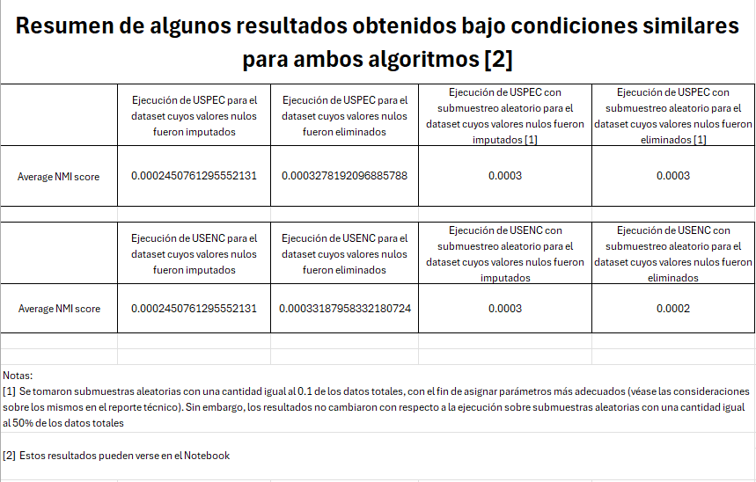

Slide 8
Análisis resultados
U-SENC tendía a mostrar en promedio un mejor desempeño que U-SPEC, pero ambos algoritmos revelaron una falta de agrupamientos bien definidos. Para todas las pruebas los valores de NMI fueron bajos, sugiriendo que la variable objetivo no se alinea naturalmente con agrupamientos en el espacio de características.

Slide 9
Conclusiones
A pesar del uso de algoritmos avanzados de clustering espectral, no se encontraron agrupamientos significativos en los datos.
Los resultados respaldan observaciones previas: ni PCA ni clustering mejoran sustancialmente la predicción ni revelan estructura clara.
Esto sugiere que la relación entre las variables y la detección de malware es débilmente lineal y altamente dispersa, lo que justifica el uso de modelos complejos y supervisados.
El análisis reafirma la dificultad del problema: no hay estructura latente fácilmente explotable sin supervisión.

